Slide 2
第四章 运动和力的关系
第15讲 实验：探究加速度与力、质量的关系

Slide 3
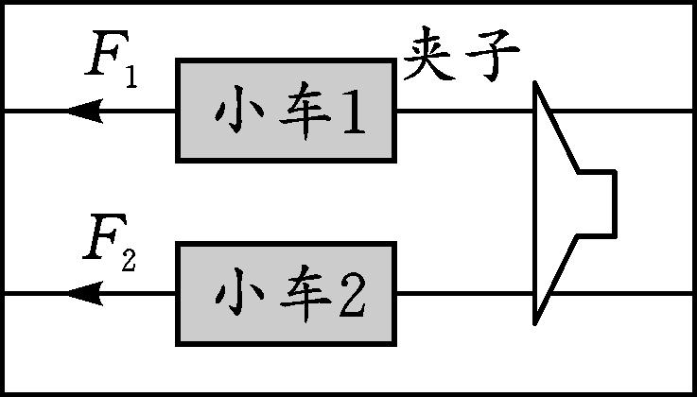
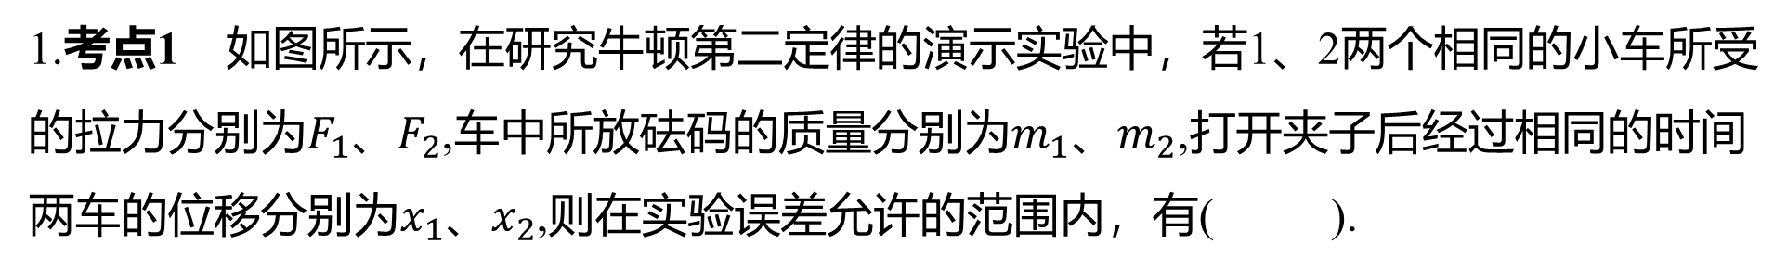
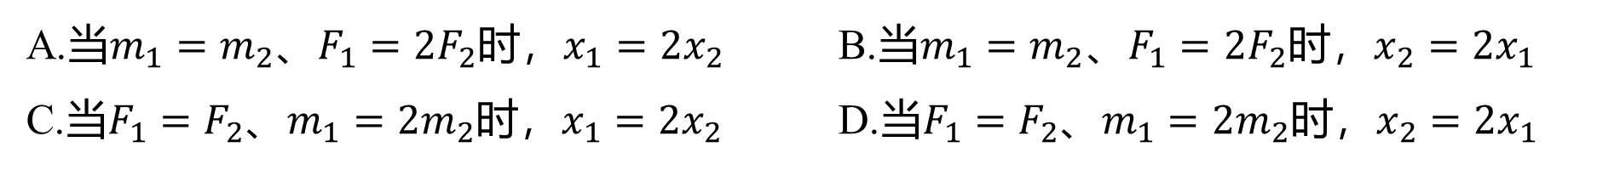
基础考点过关练
限时5分钟
1.考点1 如图所示，在研究牛顿第二定律的演示实验中，若1、2两个相同的小车所受
的拉力分别为$F_{1}$、$F_{2}$,车中所放砝码的质量分别为$m_{1}$、$m_{2}$ ,打开夹子后经过相同的时间
两车的位移分别为$x_{1}$、$x_{2}$ ,则在实验误差允许的范围内，有( ).
A
A.当$m_{1}=m_{2}$、$F_{1}=2F_{2}$时，$x_{1}=2x_{2}$ B.当$m_{1}=m_{2}$、$F_{1}=2F_{2}$时，$x_{2}=2x_{1}$
C.当$F_{1}=F_{2}$、$m_{1}=2m_{2}$时，$x_{1}=2x_{2}$ D.当$F_{1}=F_{2}$、$m_{1}=2m_{2}$时，$x_{2}=2x_{1}$

Slide 4
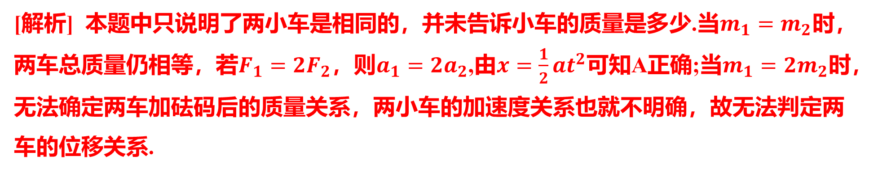
[解析] 本题中只说明了两小车是相同的，并未告诉小车的质量是多少.当$m_{1}=m_{2}$ 时，
两车总质量仍相等，若$F_{1}=2F_{2}$，则$a_{1}=2a_{2}$,由$x=\frac{1}{2}at^{2}$可知A正确;当$m_{1}=2m_{2}$ 时，
无法确定两车加砝码后的质量关系，两小车的加速度关系也就不明确，故无法判定两
车的位移关系.

Slide 5
2.考点1 （多选题）在“探究加速度与力、质量的关系”的实验中，下列关于平衡摩擦
力的说法中正确的是( ).
BCD
A.“平衡摩擦力”的本质就是使小车受到的摩擦力为0
B.“平衡摩擦力”的本质就是使小车所受的重力沿斜面方向的分力与所受到的摩擦阻力
相平衡
C.“平衡摩擦力”的目的就是要使小车所受的合力等于所挂槽码通过细绳对小车施加的拉力
D.“平衡摩擦力”是否成功，可由小车拖动打点计时器打出的纸带上的点迹间距是否均
匀而确定

Slide 6
[解析] 小车所受的摩擦力不可避免，平衡摩擦力的本质就是使小车的重力沿斜面方向
的分力与小车所受的摩擦阻力相平衡，A错误，B正确；其目的是使小车所受的合力等
于细绳对小车的拉力，C正确；恰好平衡摩擦力时，小车拖动纸带，不给小车提供拉
力，给小车一个初速度，小车做匀速直线运动，由打点计时器打出的纸带点迹间距应
该是均匀的，D正确.

Slide 7
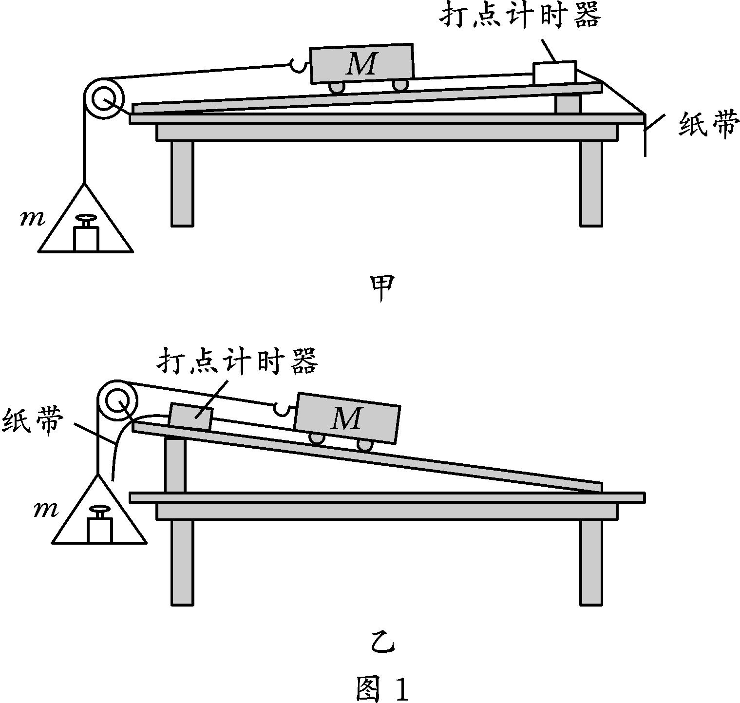
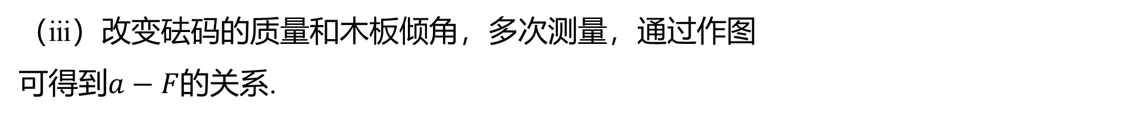
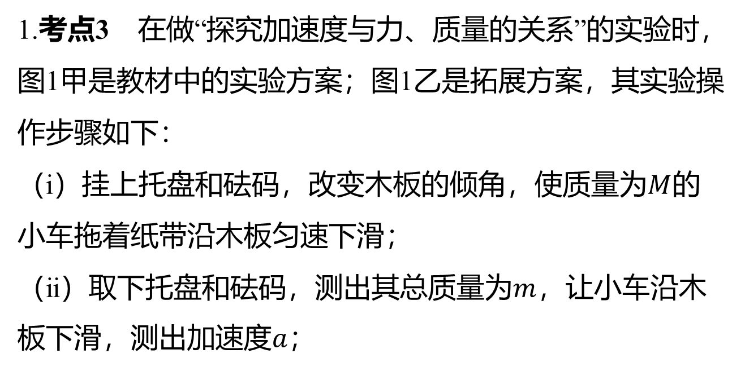
能力考点提升练
限时15分钟
1.考点3 在做“探究加速度与力、质量的关系”的实验时，
图1甲是教材中的实验方案；图1乙是拓展方案，其实验操
作步骤如下：
（ⅰ）挂上托盘和砝码，改变木板的倾角，使质量为$M$ 的
小车拖着纸带沿木板匀速下滑；
（ⅱ）取下托盘和砝码，测出其总质量为$m$ ，让小车沿木
板下滑，测出加速度$a$ ；
（ⅲ）改变砝码的质量和木板倾角，多次测量，通过作图
可得到$a−F$ 的关系.

Slide 8
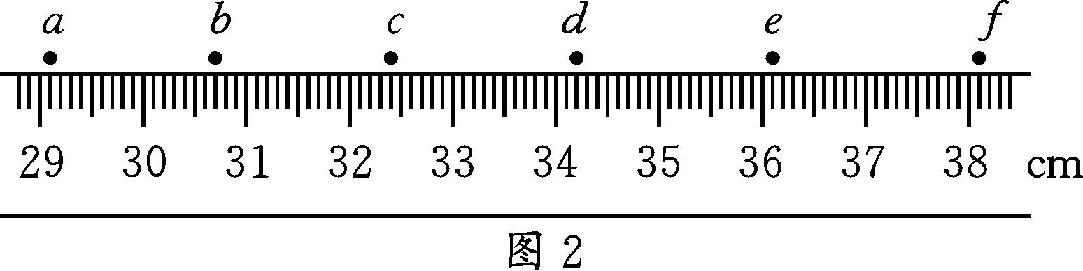
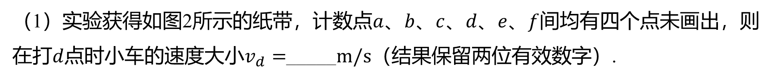
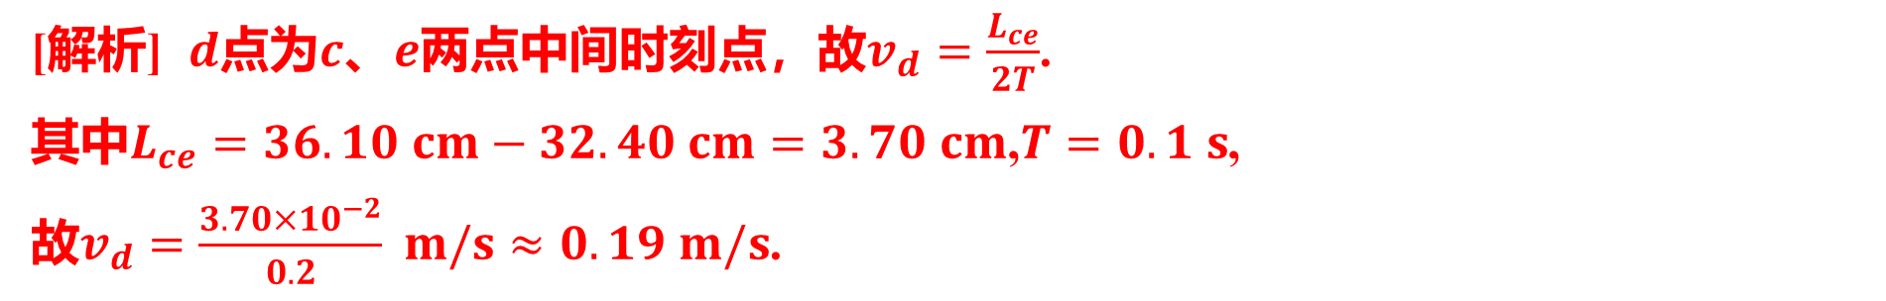
（1）实验获得如图2所示的纸带，计数点$a$、$b$、$c$、$d$、$e$、$f$ 间均有四个点未画出，则
在打$d$点时小车的速度大小$v_{d}=$_____$m/s$ （结果保留两位有效数字）.
0.19
[解析] $d$点为$c$、$e$两点中间时刻点，故$v_{d}=\frac{L_{ce}}{2T}$ .
其中$L_{ce}=36.10 cm−32.40 cm=3.70 cm$,$T=0.1 s$ ,
故$v_{d}=\frac{3.70×{10}^{−2}}{0.2} m/s≈0.19 m/s$ .

Slide 9
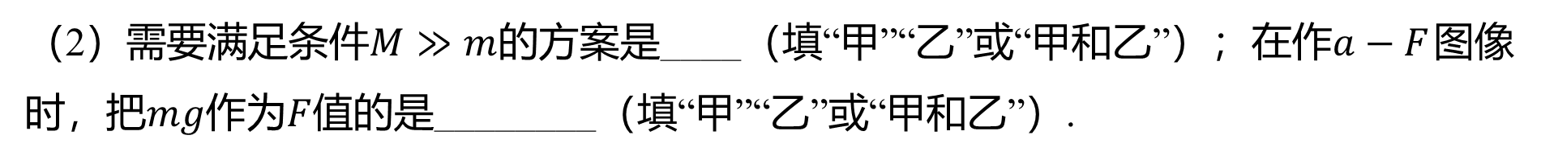
甲
（2）需要满足条件$M≫m$的方案是____（填“甲”“乙”或“甲和乙”）；在作$a−F$ 图像
时，把$mg$作为$F$ 值的是________（填“甲”“乙”或“甲和乙”）.
甲和乙

Slide 10
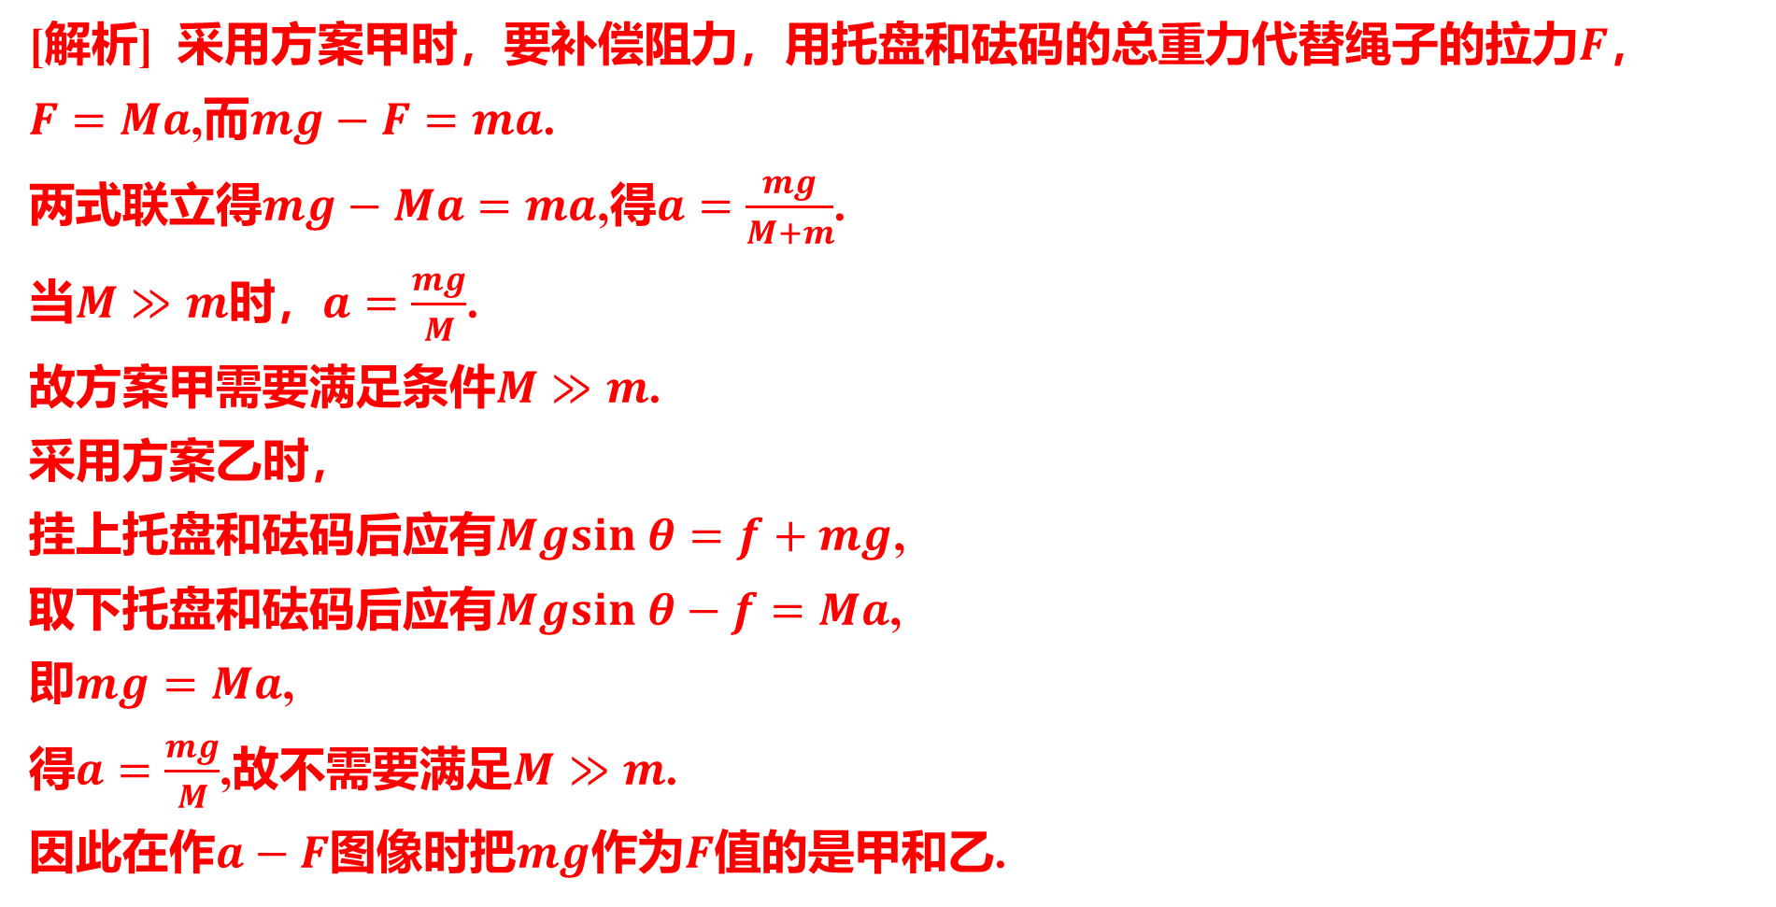
[解析] 采用方案甲时，要补偿阻力，用托盘和砝码的总重力代替绳子的拉力$F$ ，
$F=Ma$,而$mg−F=ma$ .
两式联立得$mg−Ma=ma$,得$a=\frac{mg}{M+m}$ .
当$M≫m$时，$a=\frac{mg}{M}$ .
故方案甲需要满足条件$M≫m$ .
采用方案乙时，
挂上托盘和砝码后应有$Mgsin θ=f+mg$ ,
取下托盘和砝码后应有$Mgsin θ−f=Ma$ ,
即$mg=Ma$ ,
得$a=\frac{mg}{M}$,故不需要满足$M≫m$ .
因此在作$a−F$图像时把$mg$作为$F$ 值的是甲和乙.

Slide 11
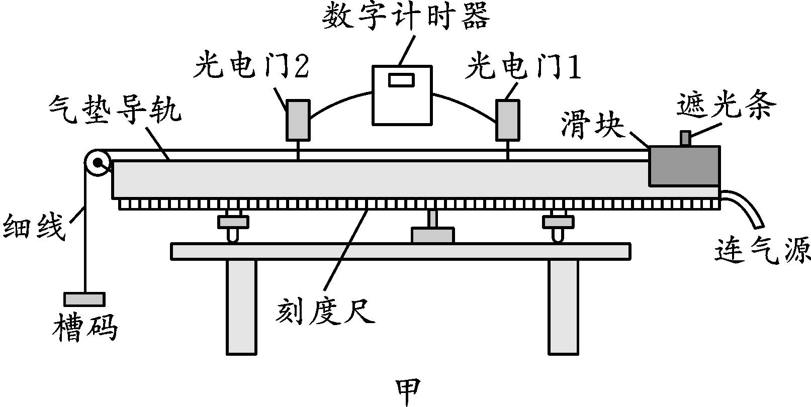
2.考点3 （2026·湖北黄冈中学检测）实验小组在“探究加速度与力、质量的关系”时，
用图甲所示的装置进行实验，实验中，用槽码的重力大小代替细线的拉力大小.

Slide 12
A
（1）下列说法中正确的是___.
A.槽码的质量应远小于滑块的质量
B.气垫导轨右端应比左端高
C.先释放滑块再打开气垫导轨的气源
[解析] 实验中，用槽码的重力大小代替细线的拉力大小，所以槽码的质量应远小于滑
块的质量，A正确；由于滑块在气垫导轨上不受摩擦力作用，细线的拉力即为滑块所
受的合力，所以气垫导轨应保持水平，B错误；实验中先打开气垫导轨的气源再释放
滑块，C错误.

Slide 13
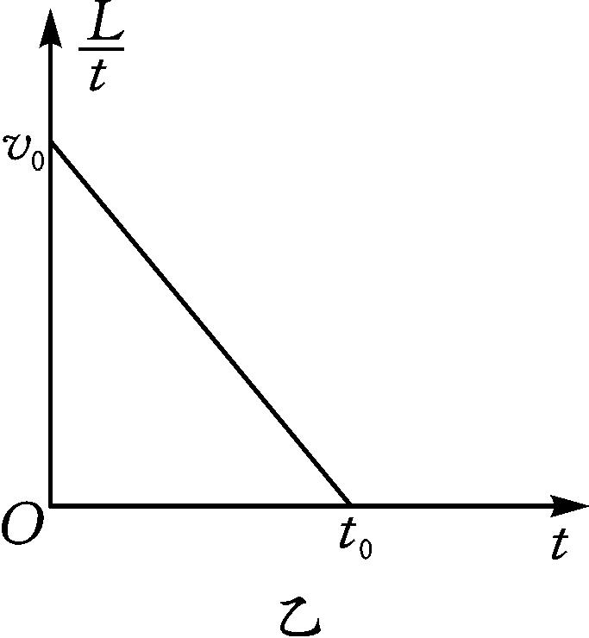
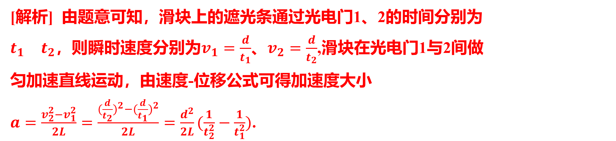
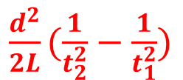
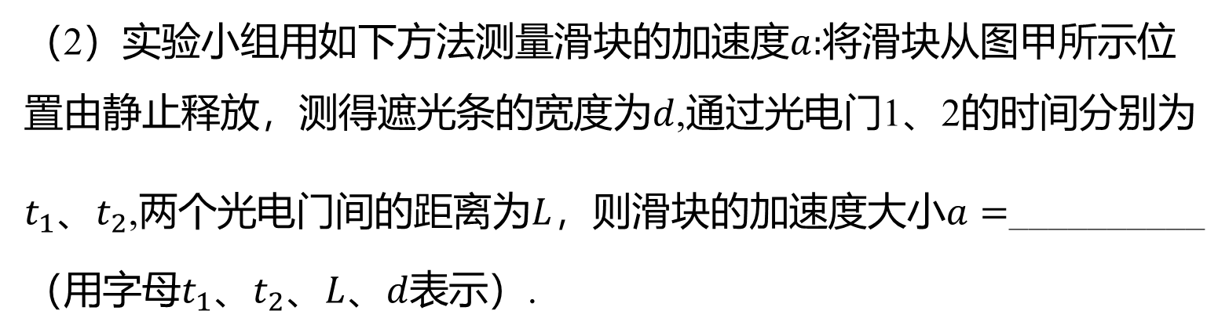
（2）实验小组用如下方法测量滑块的加速度$a:$ 将滑块从图甲所示位
置由静止释放，测得遮光条的宽度为$d$ ,通过光电门1、2的时间分别为
$t_{1}$、$t_{2}$,两个光电门间的距离为$L$，则滑块的加速度大小$a=$ _ _________
（用字母$t_{1}$、$t_{2}$、$L$、$d$ 表示）.
$\frac{d^{2}}{2L}(\frac{1}{t_{2}^{2}}−\frac{1}{t_{1}^{2}})$
[解析] 由题意可知，滑块上的遮光条通过光电门1、2的时间分别为
$t_{1}$、$t_{2}$，则瞬时速度分别为$v_{1}=\frac{d}{t_{1}}$、$v_{2}=\frac{d}{t_{2}}$ ,滑块在光电门1与2间做
匀加速直线运动，由速度-位移公式可得加速度大小
$a=\frac{v_{2}^{2}−v_{1}^{2}}{2L}=\frac{{(\frac{d}{t_{2}})}^{2}−{(\frac{d}{t_{1}})}^{2}}{2L}=\frac{d^{2}}{2L}(\frac{1}{t_{2}^{2}}−\frac{1}{t_{1}^{2}})$ .

Slide 14
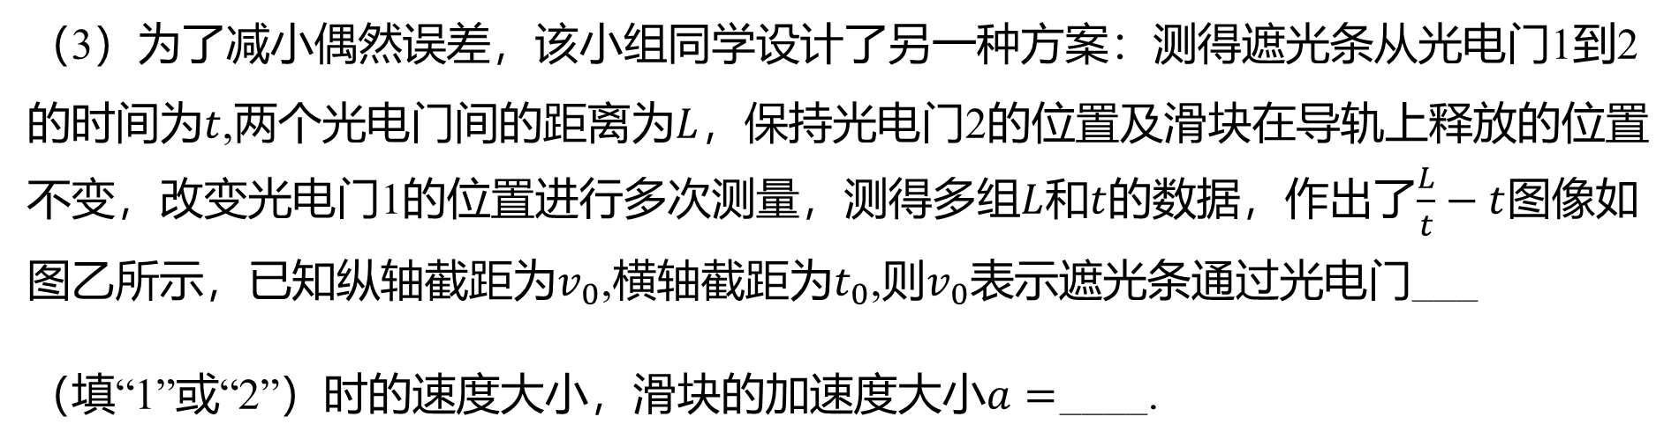
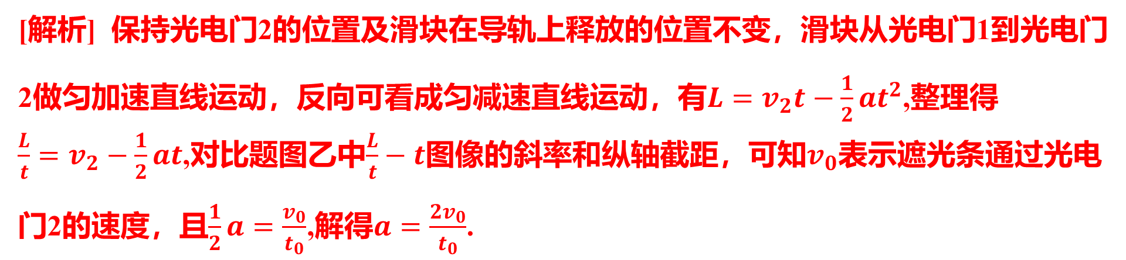

（3）为了减小偶然误差，该小组同学设计了另一种方案：测得遮光条从光电门1到2
的时间为$t$,两个光电门间的距离为$L$ ，保持光电门2的位置及滑块在导轨上释放的位置
不变，改变光电门1的位置进行多次测量，测得多组$L$和$t$的数据，作出了$\frac{L}{t}−t$ 图像如
图乙所示，已知纵轴截距为$v_{0}$,横轴截距为$t_{0}$,则$v_{0}$ 表示遮光条通过光电门___
（填“1”或“2”）时的速度大小，滑块的加速度大小$a=$ _ ___.
2
$\frac{2v_{0}}{t_{0}}$
[解析] 保持光电门2的位置及滑块在导轨上释放的位置不变，滑块从光电门1到光电门
2做匀加速直线运动，反向可看成匀减速直线运动，有$L=v_{2}t−\frac{1}{2}at^{2}$ ,整理得
$\frac{L}{t}=v_{2}−\frac{1}{2}at$,对比题图乙中$\frac{L}{t}−t$图像的斜率和纵轴截距，可知$v_{0}$ 表示遮光条通过光电
门2的速度，且$\frac{1}{2}a=\frac{v_{0}}{t_{0}}$,解得$a=\frac{2v_{0}}{t_{0}}$ .

Slide 15
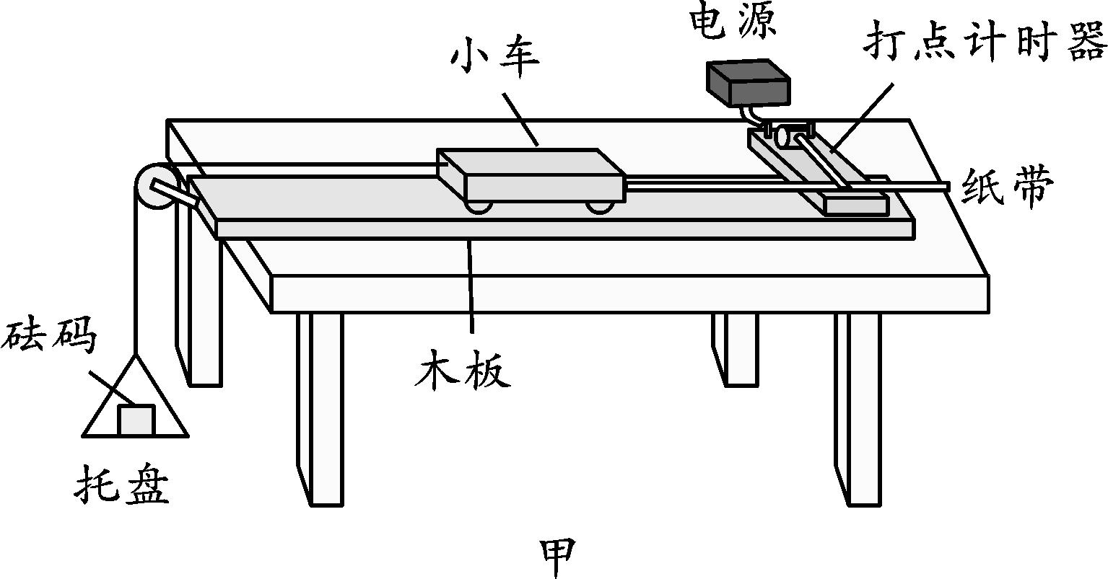
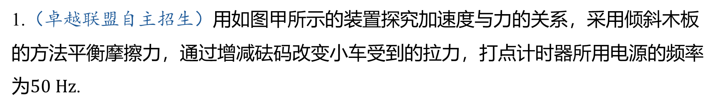
拓展考点突破练
限时10分钟
1.（卓越联盟自主招生）用如图甲所示的装置探究加速度与力的关系，采用倾斜木板
的方法平衡摩擦力，通过增减砝码改变小车受到的拉力，打点计时器所用电源的频率
为$50 Hz$ .

Slide 16
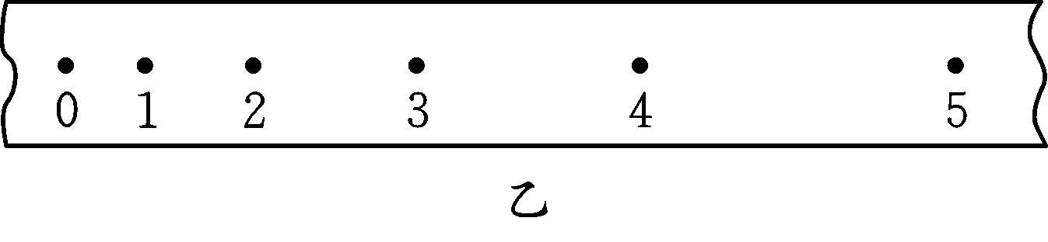
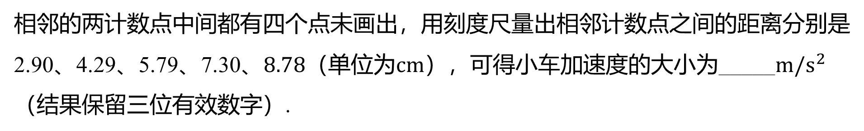
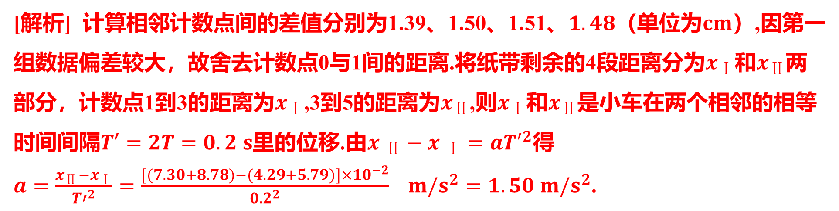
（1）如图乙所示，在小车带动的纸带上选取6个计数
点，按时间顺序依次编号为0、1、2、3、4、5，在每
相邻的两计数点中间都有四个点未画出，用刻度尺量出相邻计数点之间的距离分别是
2.90、4.29、5.79、7.30、$8.78$（单位为$cm$），可得小车加速度的大小为_____$m/s^{2}$
（结果保留三位有效数字）.
1.50
[解析] 计算相邻计数点间的差值分别为1.39、1.50、1.51、$1.48$（单位为$cm$ ）,因第一
组数据偏差较大，故舍去计数点0与1间的距离.将纸带剩余的4段距离分为$x_{Ⅰ}$和$x_{Ⅱ}$ 两
部分，计数点1到3的距离为$x_{Ⅰ}$,3到5的距离为$x_{Ⅱ}$,则$x_{Ⅰ}$和$x_{Ⅱ}$ 是小车在两个相邻的相等
时间间隔$T′=2T=0.2 s$里的位移.由$x ​_{Ⅱ}−x ​_{Ⅰ}=aT′^{2}$ 得
$a=\frac{x_{Ⅱ}−x_{Ⅰ}}{T′^{2}}=\frac{[(7.30+8.78)−(4.29+5.79)]×{10}^{−2}}{{0.2}^{2}} m/s^{2}=1.50 m/s^{2}$ .

Slide 17
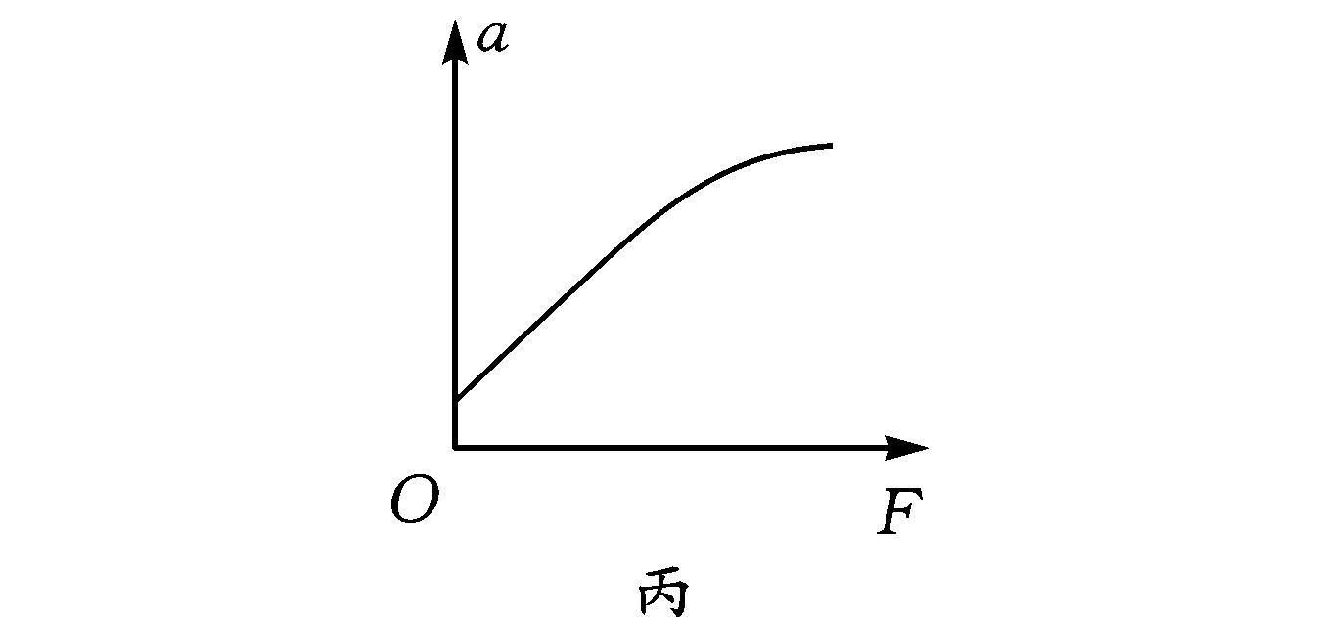
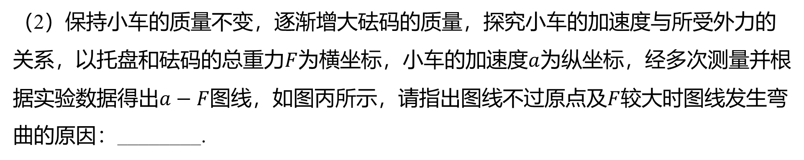
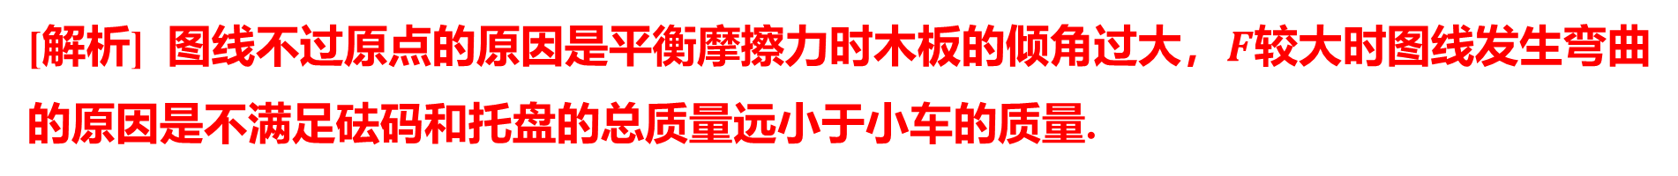
（2）保持小车的质量不变，逐渐增大砝码的质量，探究小车的加速度与所受外力的
关系，以托盘和砝码的总重力$F$为横坐标，小车的加速度$a$ 为纵坐标，经多次测量并根
据实验数据得出$a−F$图线，如图丙所示，请指出图线不过原点及$F$ 较大时图线发生弯
曲的原因：________.
见解析
[解析] 图线不过原点的原因是平衡摩擦力时木板的倾角过大，$F$ 较大时图线发生弯曲
的原因是不满足砝码和托盘的总质量远小于小车的质量.

Slide 18
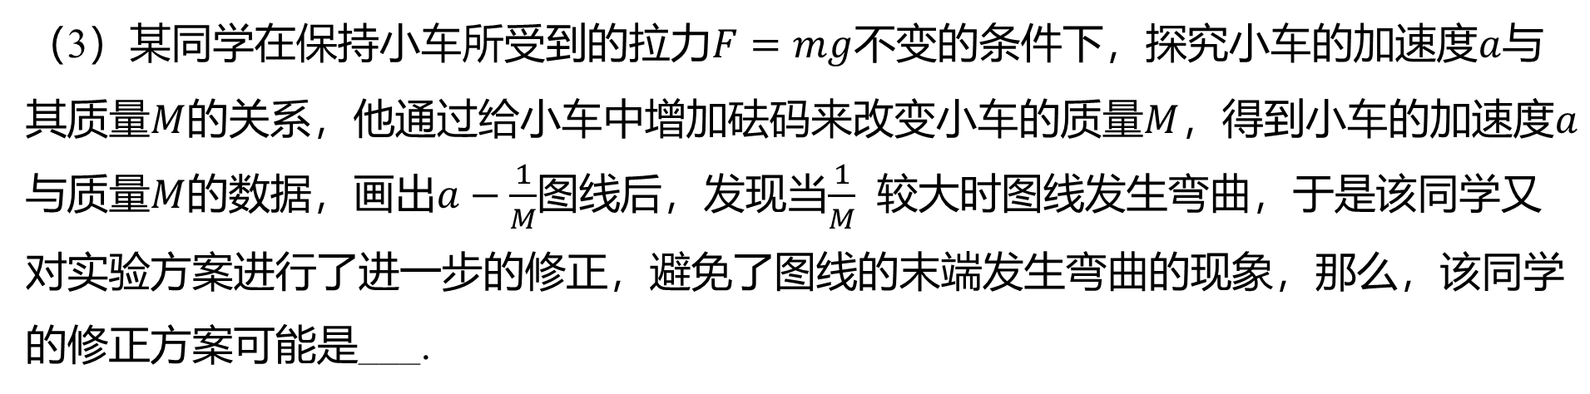
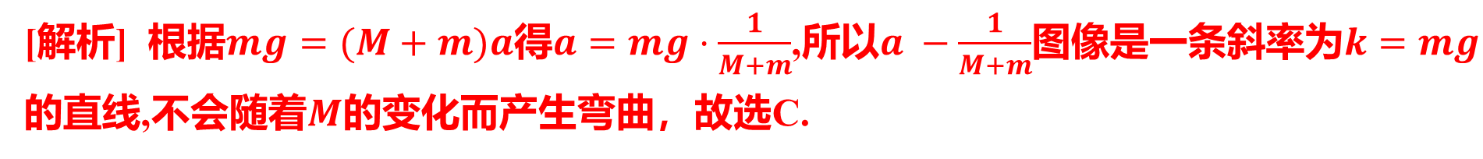
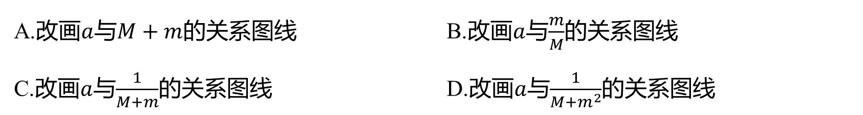
（3）某同学在保持小车所受到的拉力$F=mg$不变的条件下，探究小车的加速度$a$ 与
其质量$M$的关系，他通过给小车中增加砝码来改变小车的质量$M$，得到小车的加速度$a$
与质量$M$的数据，画出$a−\frac{1}{M}$图线后，发现当$\frac{1}{M}$ 较大时图线发生弯曲，于是该同学又
对实验方案进行了进一步的修正，避免了图线的末端发生弯曲的现象，那么，该同学
的修正方案可能是___.
C
A.改画$a$与$M+m$的关系图线 B.改画$a$与$\frac{m}{M}$ 的关系图线
C.改画$a$与$\frac{1}{M+m}$的关系图线 D.改画$a$与$\frac{1}{M+m^{2}}$ 的关系图线
[解析] 根据$mg=(M+m)a$得$a=mg⋅\frac{1}{M+m}$,所以$a −\frac{1}{M+m}$图像是一条斜率为$k=mg$
的直线,不会随着$M$ 的变化而产生弯曲，故选C.

